Slide 1
智慧教育与科普创作
智学研途
AI 个性化学习平台
让资料可追溯，让错题能迁移，让学习计划更适合每一位学生。
资料问答
错题举一反三
知识图谱
画像与计划
作品汇报 · 2026

Slide 2
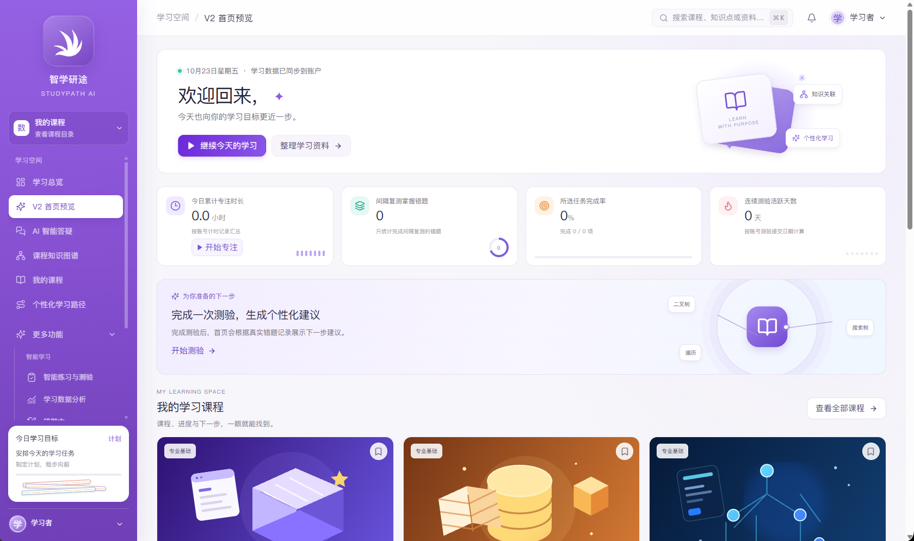
一个平台，覆盖学习的关键环节
产品全景
面向学生的学习工作台
01
学习内容
课程、知识点与学习资料集中管理
02
学习过程
问答、练习、错题与学习计划联动
03
学习反馈
通过学习数据发现薄弱点并持续调整
学习总览与功能入口
从“查到答案”延伸到“持续进步”
智学研途 · STUDYPATH AI
02

Slide 3
一个平台，覆盖学习的关键环节
产品全景
面向学生的学习工作台
01
学习内容
课程、知识点与学习资料集中管理
02
学习过程
问答、练习、错题与学习计划联动
03
学习反馈
通过学习数据发现薄弱点并持续调整
学习总览与功能入口
从“查到答案”延伸到“持续进步”
智学研途 · STUDYPATH AI
02

Slide 4
从真实学习难点出发设计功能
需求与目标
资料分散
答案难核对
知识点藏在多份课程文件中，查找耗时。
学生需要知道回答依据来自哪里。
错题难复用
计划不适配
只看正确答案，不足以检验是否掌握。
不同进度和薄弱点需要不同学习安排。
平台回应
围绕学生的资料、问题、练习与学情，提供可持续使用的学习支持。
智学研途 · STUDYPATH AI
03

Slide 5
学习闭环：每一步都为下一步提供依据
产品流程
1
2
3
4
5
6
资料
提问
练习
错题
计划
反馈
上传课程材料
RAG / 大模型
课程题目检测
定位薄弱知识
生成学习安排
画像持续更新
关键：错题和学习记录进入画像，影响后续复习顺序与学习计划。
学情反馈进入下一轮复习与计划安排
智学研途 · STUDYPATH AI
04

Slide 6
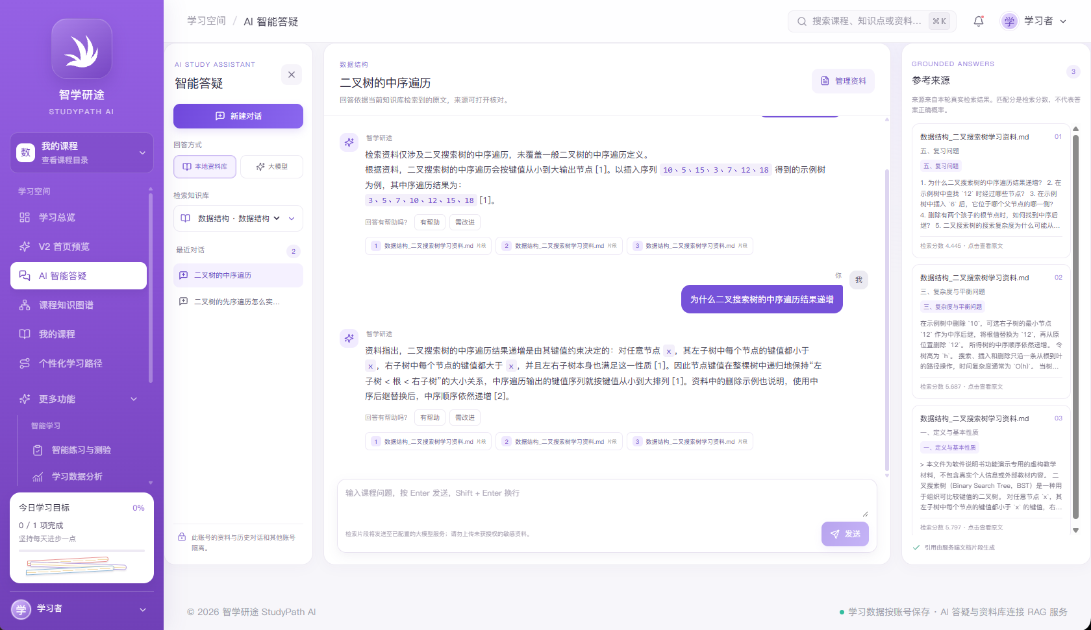
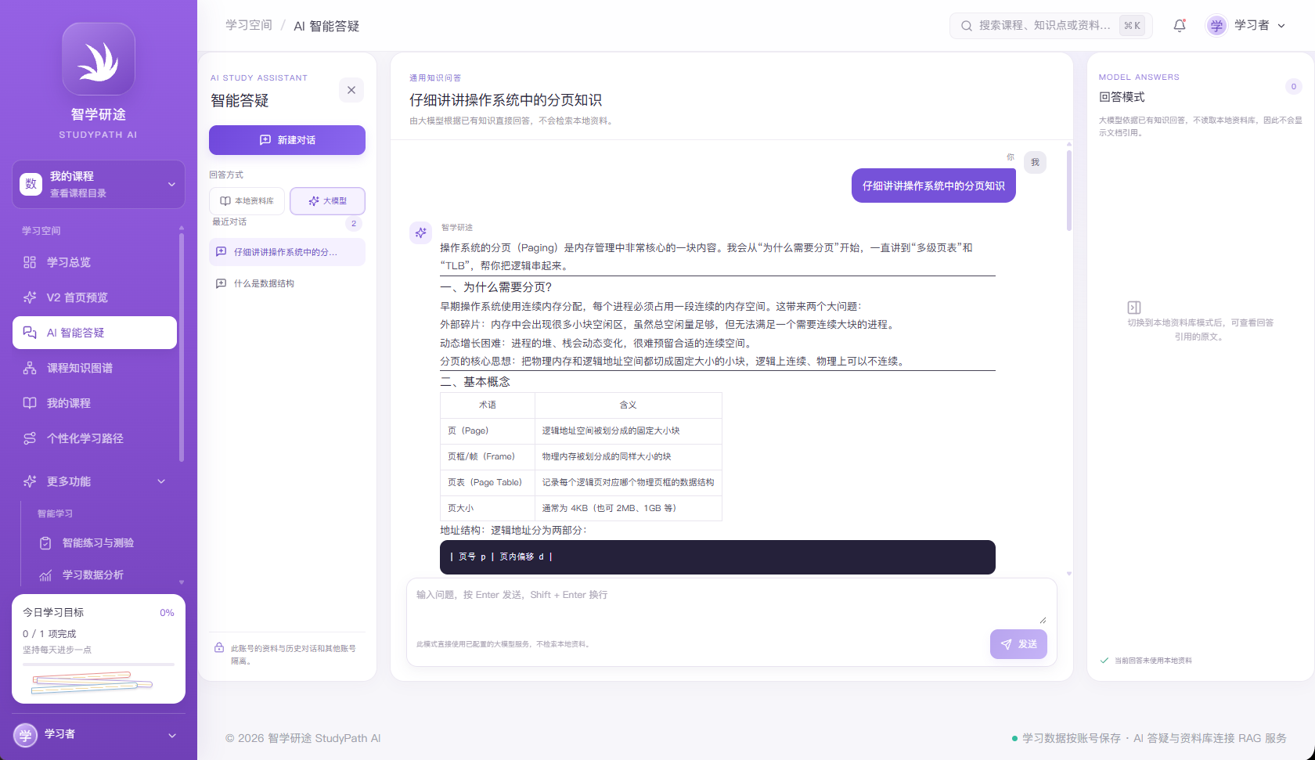
核心功能 · AI 答疑
两种问答模式，按学习任务自主选择
单击此处编辑母版文本样式
第二级
第三级
第四级
第五级
课程资料问答：根据检索到的资料片段回答
大模型问答：不检索本地资料，可用于解释和拓展
贴近课程 · 展示引用 · 方便核对
拓展知识 · 灵活讲解 · 直接对话
本地资料库
大模型
智学研途 · STUDYPATH AI
05

Slide 7
RAG 问答：基于上传资料检索，再生成回答
核心功能 · RAG 资料问答
上传
01
支持 PDF、DOCX、TXT、Markdown
解析
02
提取段落、标题、表格并进行分块
检索
03
向量召回后重排，按账号过滤资料
生成
04
将检索证据交给大模型组织回答
右侧参考来源列出真实检索片段，可查看原文与页码
有来源可查；证据不足时明确提示。
智学研途 · STUDYPATH AI
06

Slide 8
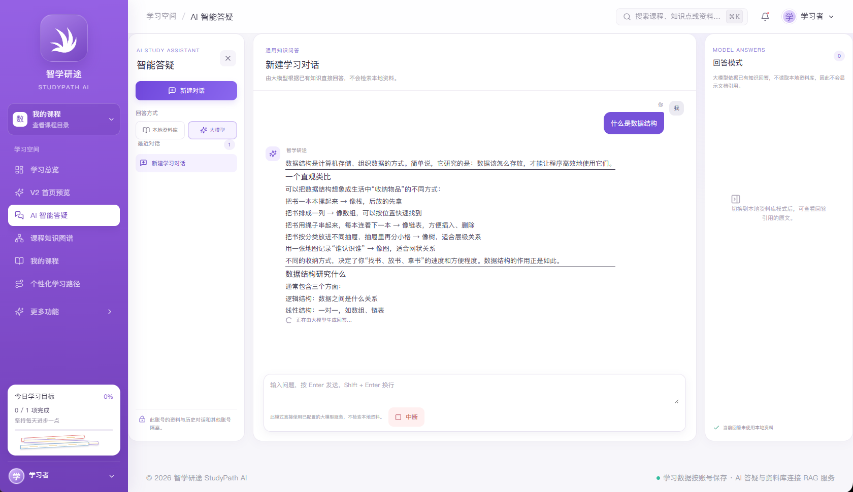
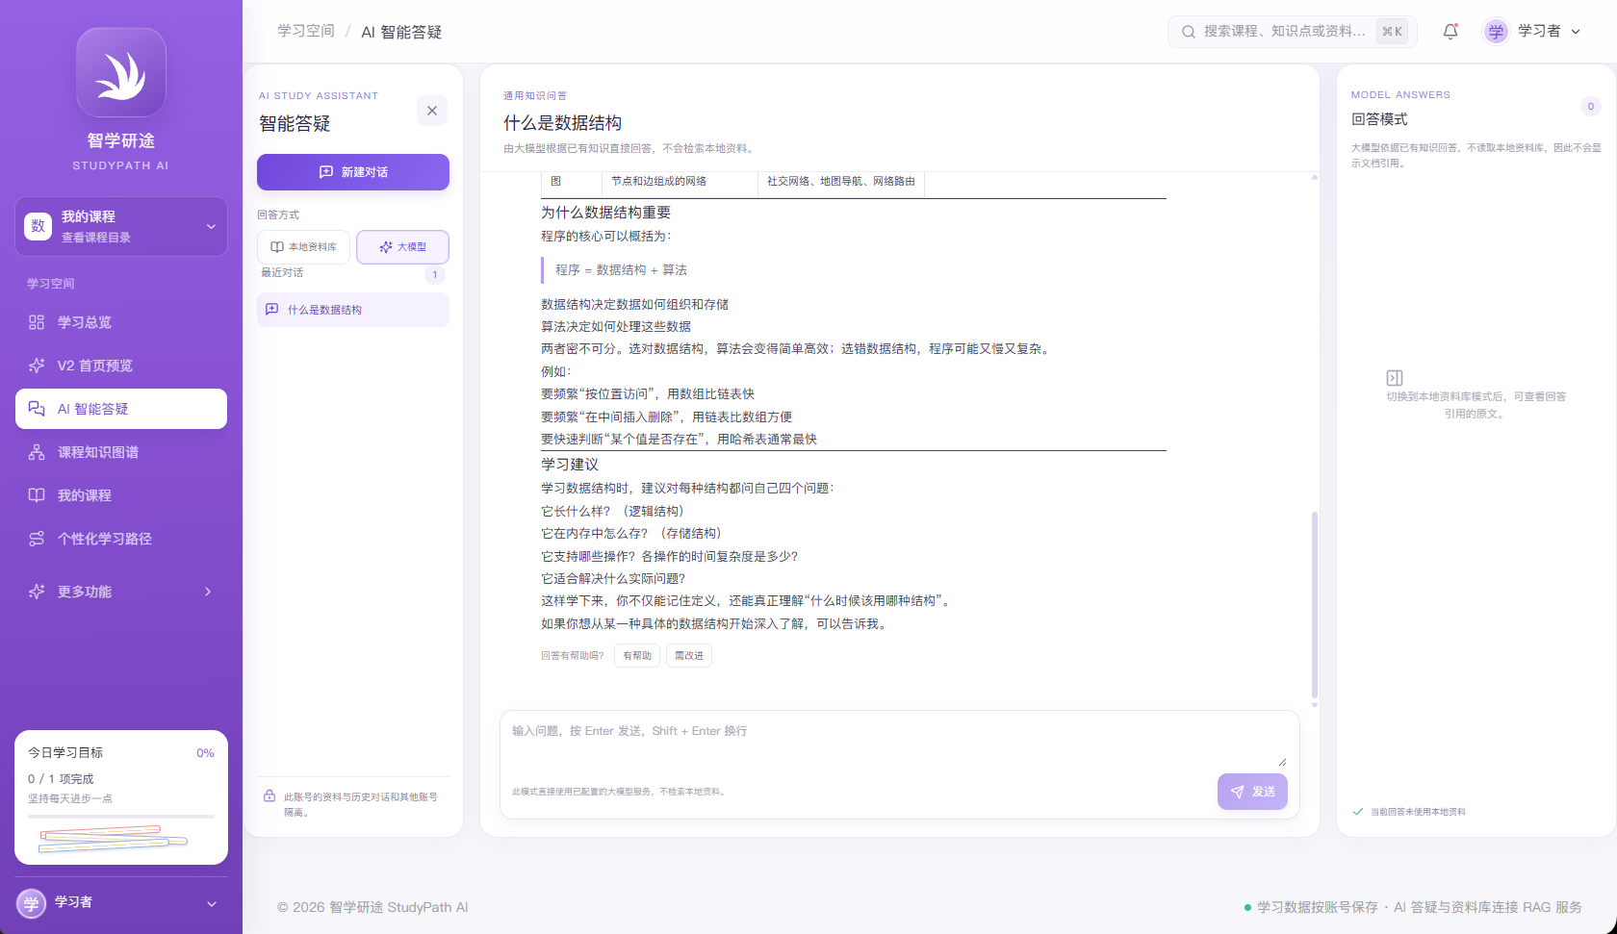
核心功能 · 实时交互
流式输出：边生成边阅读，完整答案可回看
生成过程中持续显示已生成内容与中断操作
生成结束后展示完整回答，并支持有帮助 / 需改进反馈
用户体验
无需等待整段文字完成才看到结果；答案保留在对话中，便于继续追问。
智学研途 · STUDYPATH AI
07

Slide 9
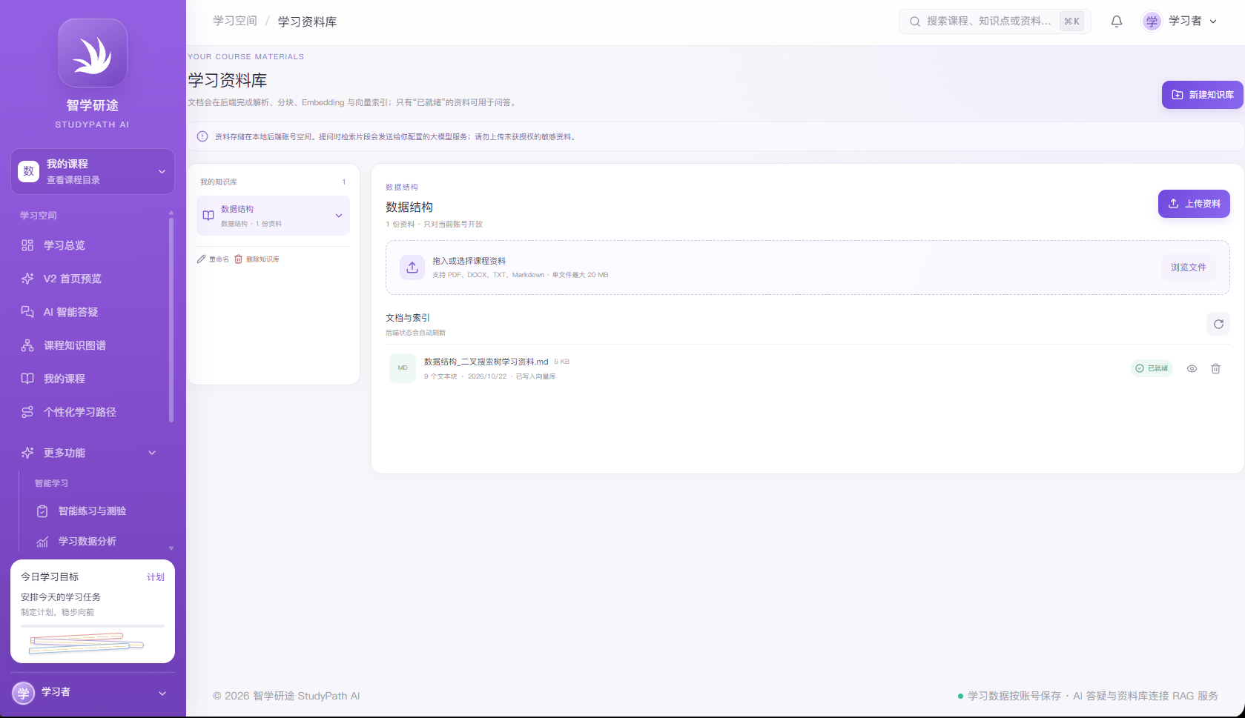
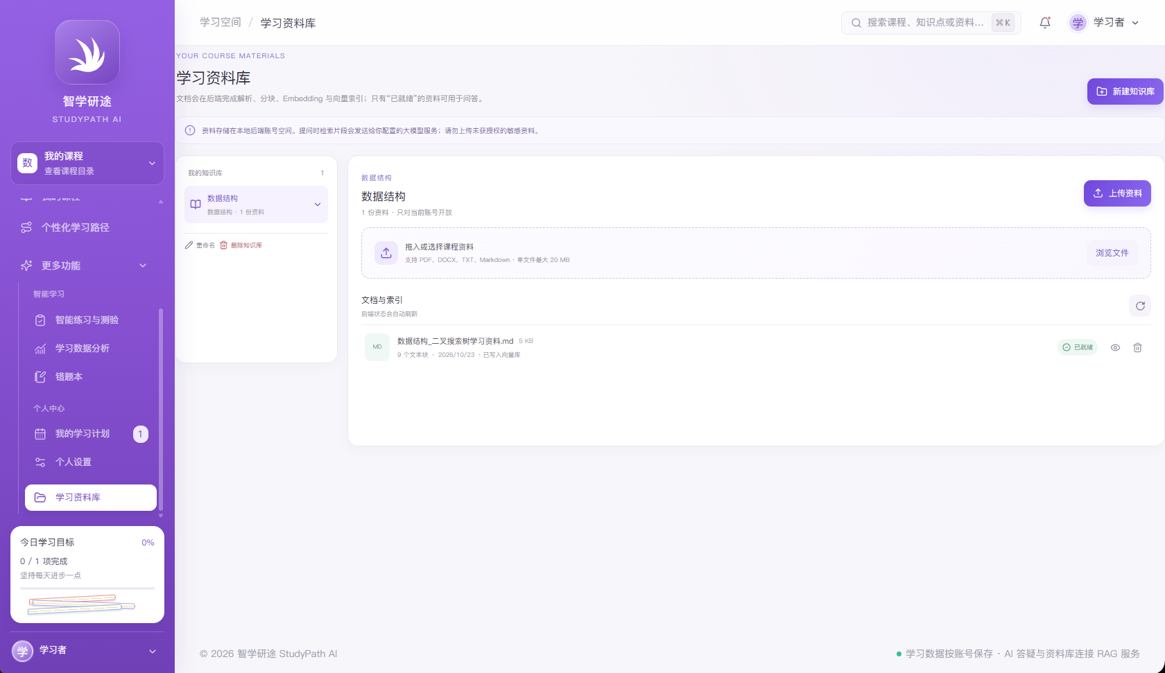
课程资料库：上传、索引、检索一体化
核心功能 · 学习资料管理
说明书中的资料库管理页面
实际资料库界面：查看知识库、文档索引状态
01
多格式导入
02
索引状态
03
账号隔离
PDF / DOCX / TXT / Markdown
解析、分块、向量化、已就绪
资料按账号独立管理
智学研途 · STUDYPATH AI
08

Slide 10
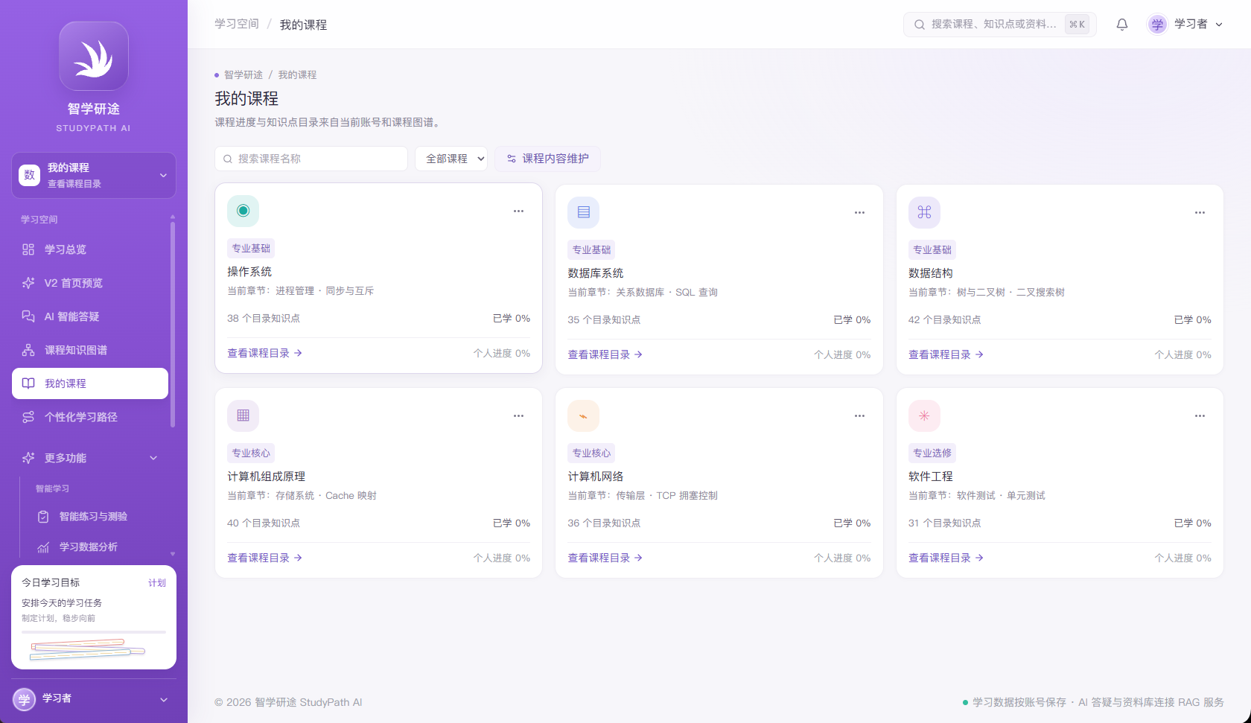
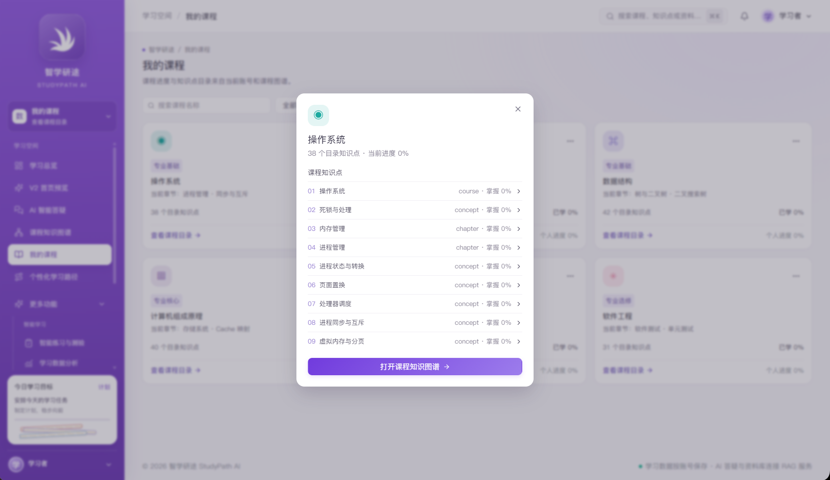
课程与知识目录：从课程入口定位知识点
核心功能 · 课程体系
课程列表展示课程分类、知识点数量与学习进度
课程目录展开到章节和知识点
课程 → 章节 → 知识点 → 练习与复习
智学研途 · STUDYPATH AI
09

Slide 11
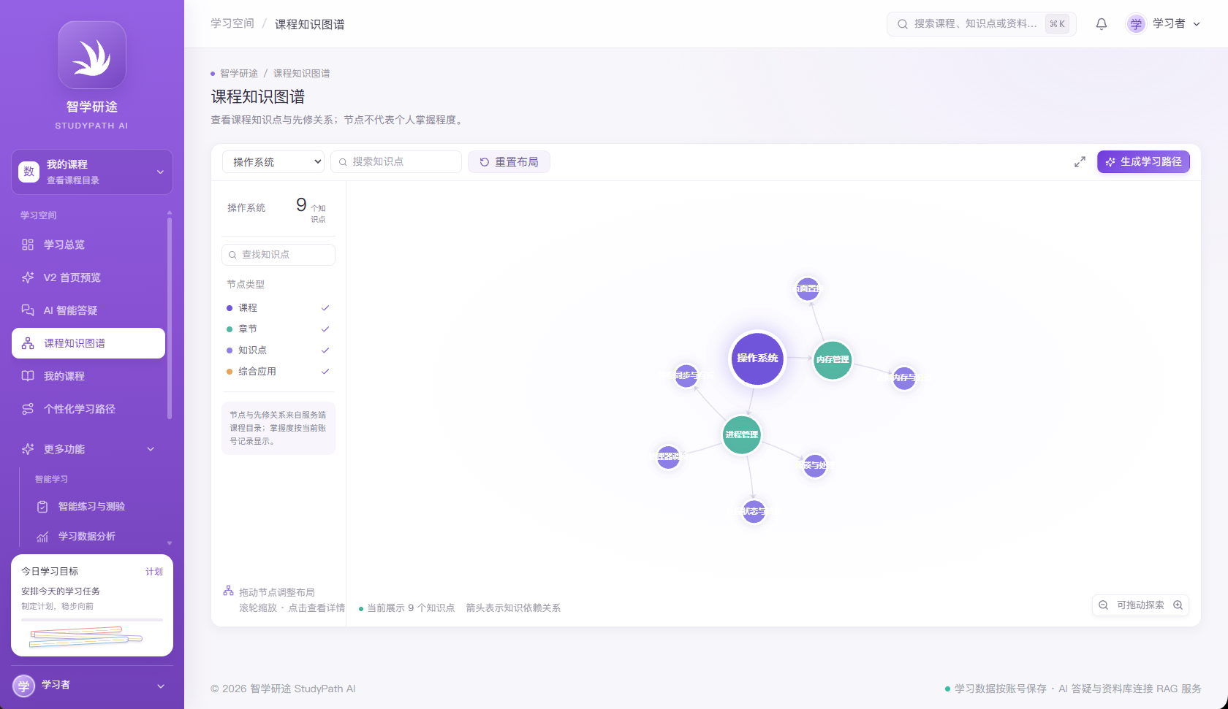
知识图谱：把知识点关系变成可探索的结构
核心功能 · 知识图谱
一张图看清
知识点如何关联
01
定位前置知识
发现学习某个概念需要哪些基础
辅助复习路径
02
沿先修关系梳理学习顺序
图谱节点 ≠ 掌握度
课程知识图谱：节点表示课程、章节与知识点，连线表示先修关系
智学研途 · STUDYPATH AI
10

Slide 12
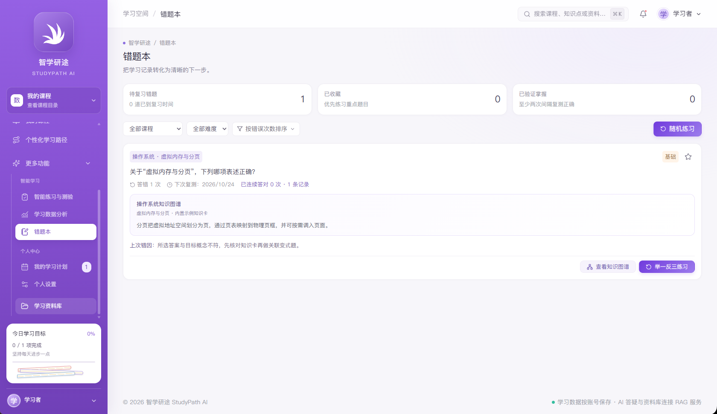
错题整理：记录错误原因，形成复习入口
核心功能 · 错题本
错题数据帮助学生回答三个问题
01
错在哪里
回看原题、答案与知识点说明
02
为什么错
记录错误原因与答题情况
03
何时复习
结合复习状态安排回顾
错题本：查看课程、难度、答错次数与下次复习时间
错题整理是后续举一反三的起点
智学研途 · STUDYPATH AI
11

Slide 13
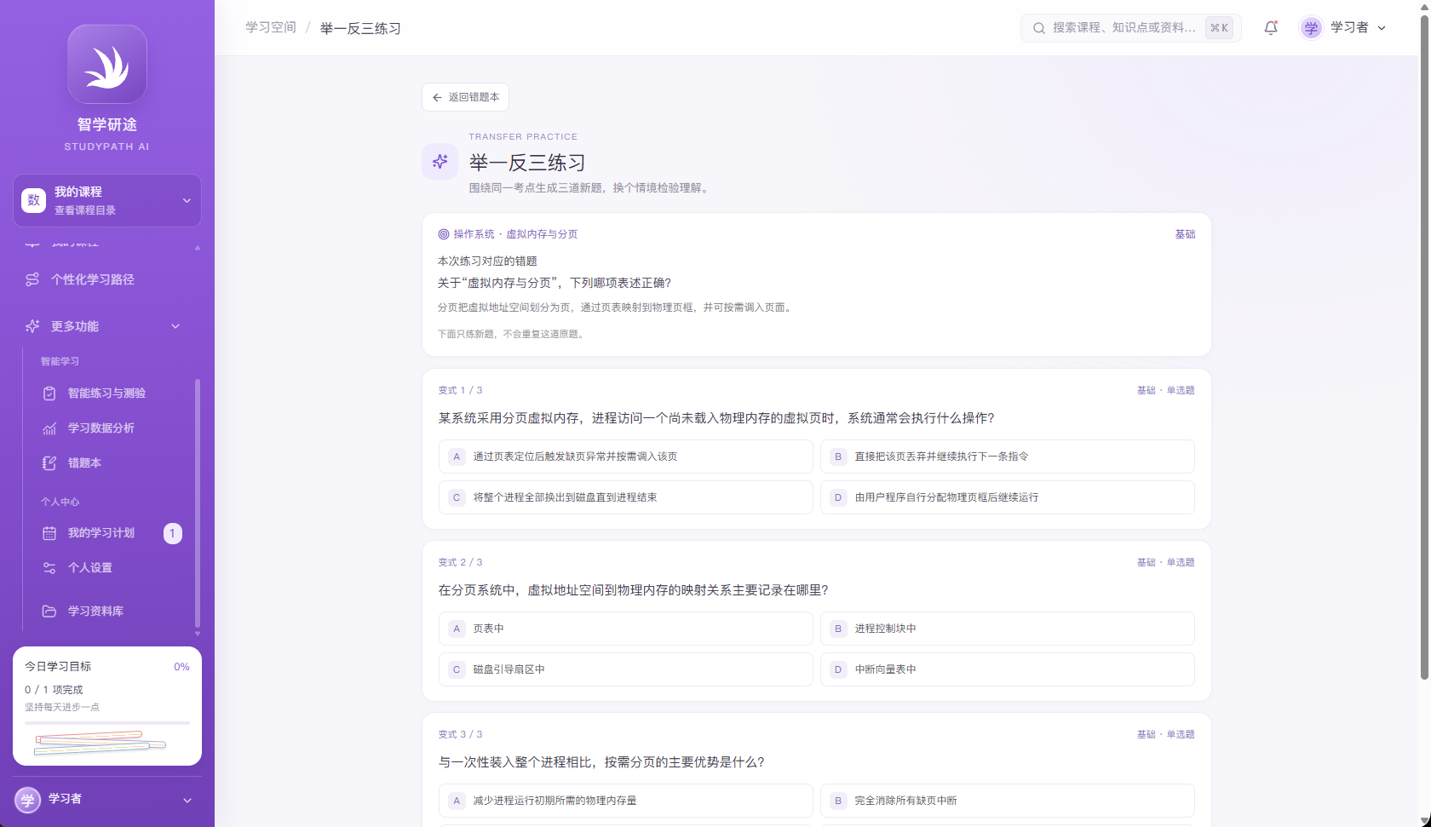
举一反三：一道错题，生成三道变式练习
核心功能 · 重点创新
练习设计原则
01
不重复原题
保留核心考点，重构题干与场景
02
一次生成三题
从不同角度检验知识理解
03
重在迁移应用
帮助学生判断是否真正掌握
从“改对答案”到“会用知识”
新情境变式练习页面：保持知识目标，改变题目情境与表述
智学研途 · STUDYPATH AI
12

Slide 14
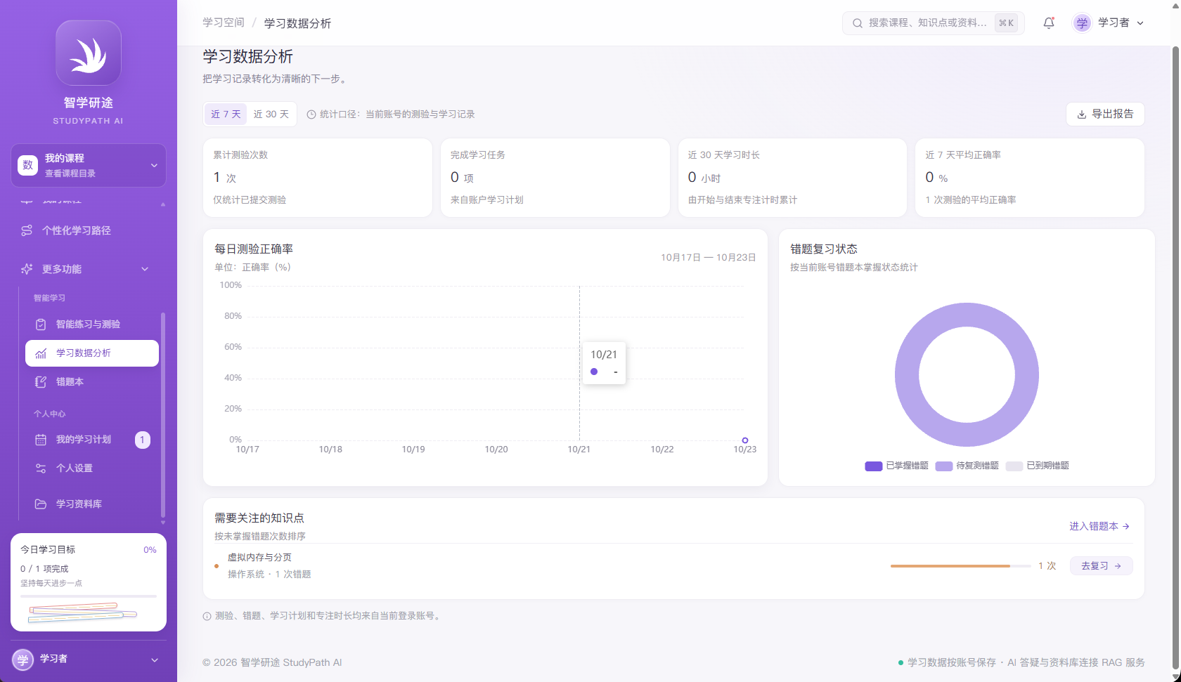
学习分析：把学习记录转化为下一步建议
核心功能 · 学习画像
画像关注的学习信号
进度
课程与计划完成情况
掌握情况
测验记录与间隔复测
薄弱知识
按错题频次定位关注点
学习节奏
学习时长与近期任务
学习数据分析：学习时长、测验表现、错题状态与待关注知识点
分析当前账号的真实学习记录
智学研途 · STUDYPATH AI
13

Slide 15
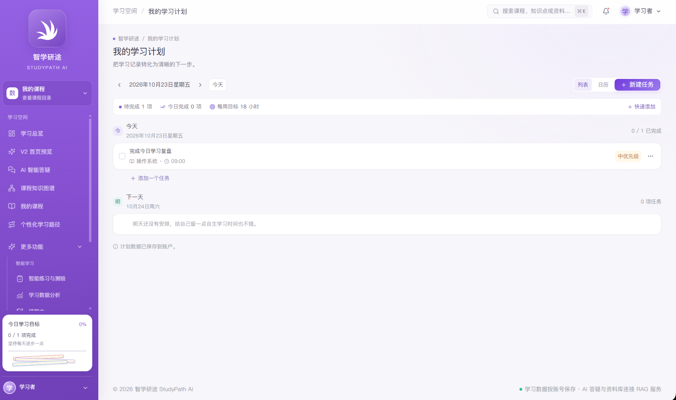
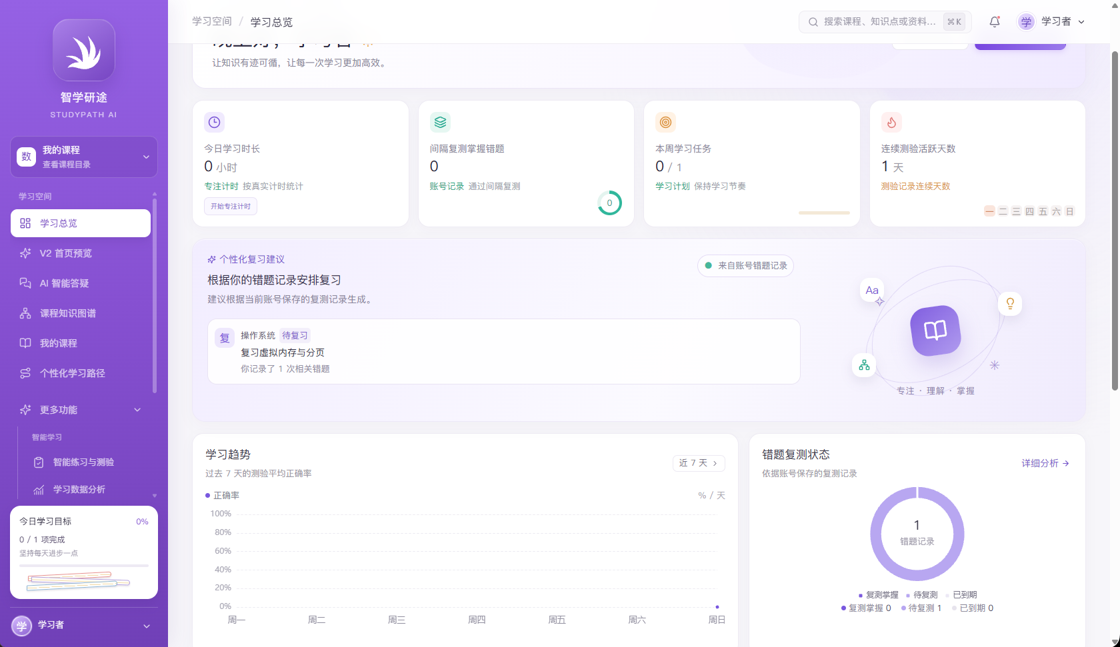
个性化学习计划：根据掌握情况安排任务
核心功能 · 个性化服务
学习计划页面：任务、课程、时间与优先级
学习总览展示近期任务与复习建议
课程先修关系 + 掌握情况 + 到期错题 → 生成有优先级的学习任务
智学研途 · STUDYPATH AI
14

Slide 16
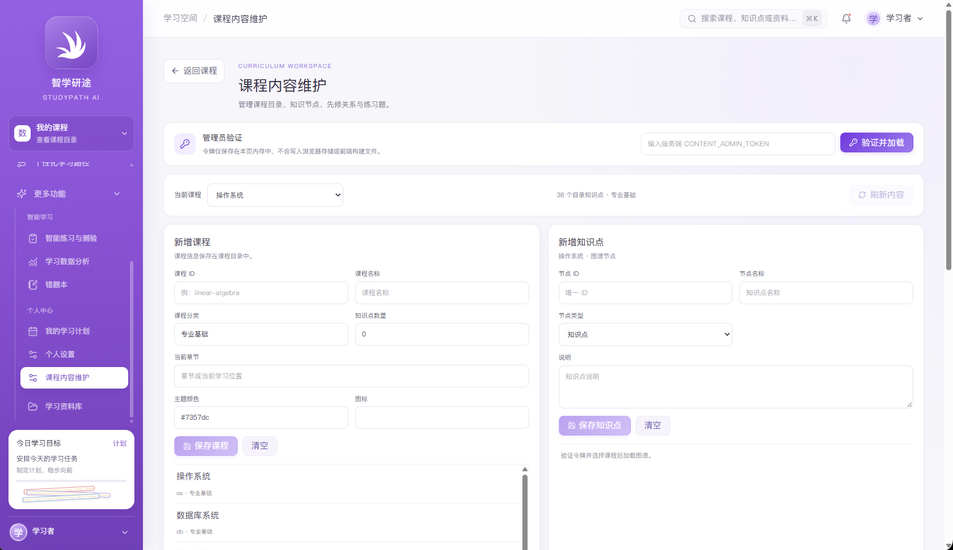
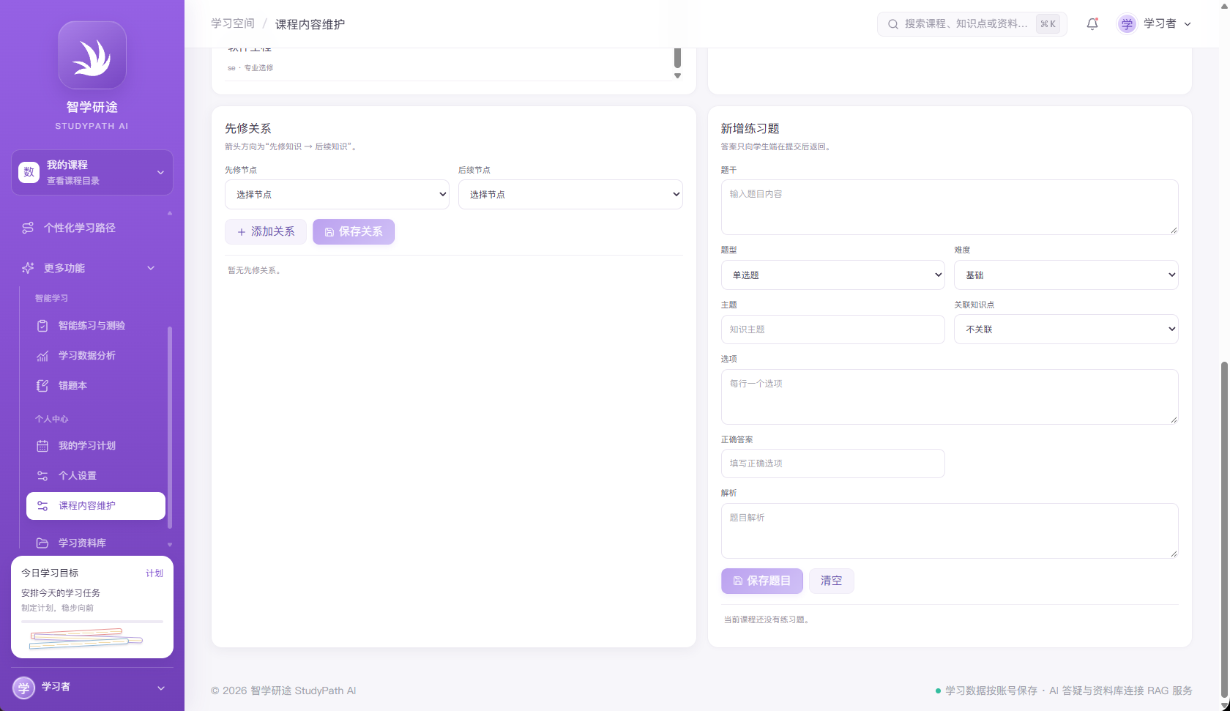
课程内容维护：由管理员负责课程与题库更新
平台管理 · 内容维护
课程内容维护：管理课程、知识节点与先修关系
练习题维护：编辑题干、题型、难度、选项与解析
权限控制
管理员维护课程内容；普通学习者用于学习、答题与复习。
智学研途 · STUDYPATH AI
15

Slide 17
技术实现：检索、证据与生成分层协作
系统架构
前端
服务端
检索
模型
Vue 3
FastAPI
FastEmbed + Qdrant
OpenAI兼容接口
课程工作台 / 图谱 / 答疑
账号、资料处理、SSE接口
向量召回 / 重排 / 证据门控
可配置模型服务 / 流式生成
工程要点
账号数据隔离 · 来源可追溯 · SSE 流式输出 · 无证据时明确拒答 · 内容维护权限控制
当前仓库实际使用 Qdrant 与 FastEmbed 作为向量检索组件，大模型服务由后端配置接入。
智学研途 · STUDYPATH AI
16

Slide 18
以学生为中心，让学习支持形成闭环
作品总结
有依据地答疑
有目标地练习
有反馈地进步
RAG 资料问答 · 错题举一反三 · 知识图谱 · 用户画像与计划
可核对
可迁移
可适配
回答关联资料来源
错题生成不同情境练习
学习建议跟随学情调整
智学研途 · STUDYPATH AI
17

